Slide 1
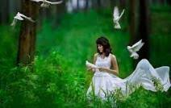
স্বাগতম

Slide 2
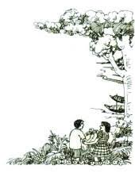
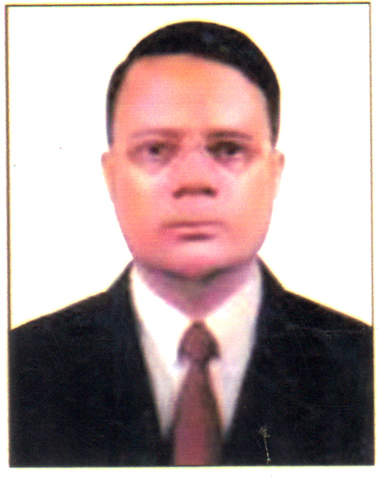
wkÿK পরিচিwত
gynv¤§` miIqvi †nv‡mb
পাঠ পরিচিতি
শ্রেণিঃ অষ্টম
বিষয়ঃ সাহিত্য কণিকা (কবিতা)

Slide 3
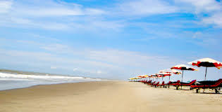
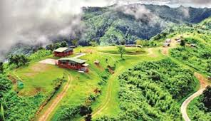
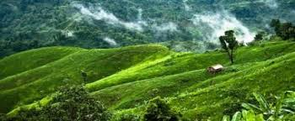
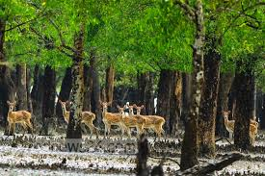
আবার ফিরে আসতে ইচ্ছা হয়।
এ দৃশ্যগুলো দেখার সময় কী মনে হয়?
চিত্রের ছবিগুলো দেখে চিন্তা কর

Slide 4
আজকের পাঠ
আবার আসিব ফিরে
জীবনানন্দ দাশ

Slide 5
শিখনফল
এ পাঠ শেষে শিক্ষার্থীরা....
কবি জীবনানন্দ দাশের পরিচয় বলতে পারবে।
কঠিন শব্দের অর্থ বলতে পারবে।
কবি এদেশকে ‘নবান্নের দেশ’ বলেছেন কেন তা ব্যাখ্যা করতে পারবে।
কবি কিভাবে এদেশে ফিরে আসতে চান তা আলোচনা করতে পারবে।

Slide 6
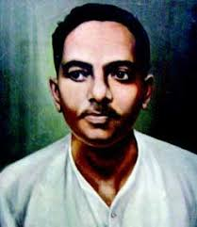
কবি পরিচিতি
জন্ম-
১8৯৯ খ্রিস্টাব্দের
১৭ ফেব্রুয়ারিতে , বরিশাল
মৃত্যু -
কর্মজীবন -
১৯৫৪ খ্রিস্টাব্দে র ২২ অক্টোবর কলকাতায় এক ট্রাম দুর্ঘটনায় নিহত হন
অধ্যাপনাঃ কলকাতা সিটি কলেজ,ব্রজমোহন কলেজ,হাওড়া কলেজ
জীবনানন্দ দাশ
কাব্যগ্রন্থ -
কাব্যঃরূপসী বাংলা,ঝরা পালক,
মহাপৃথিবী

Slide 7
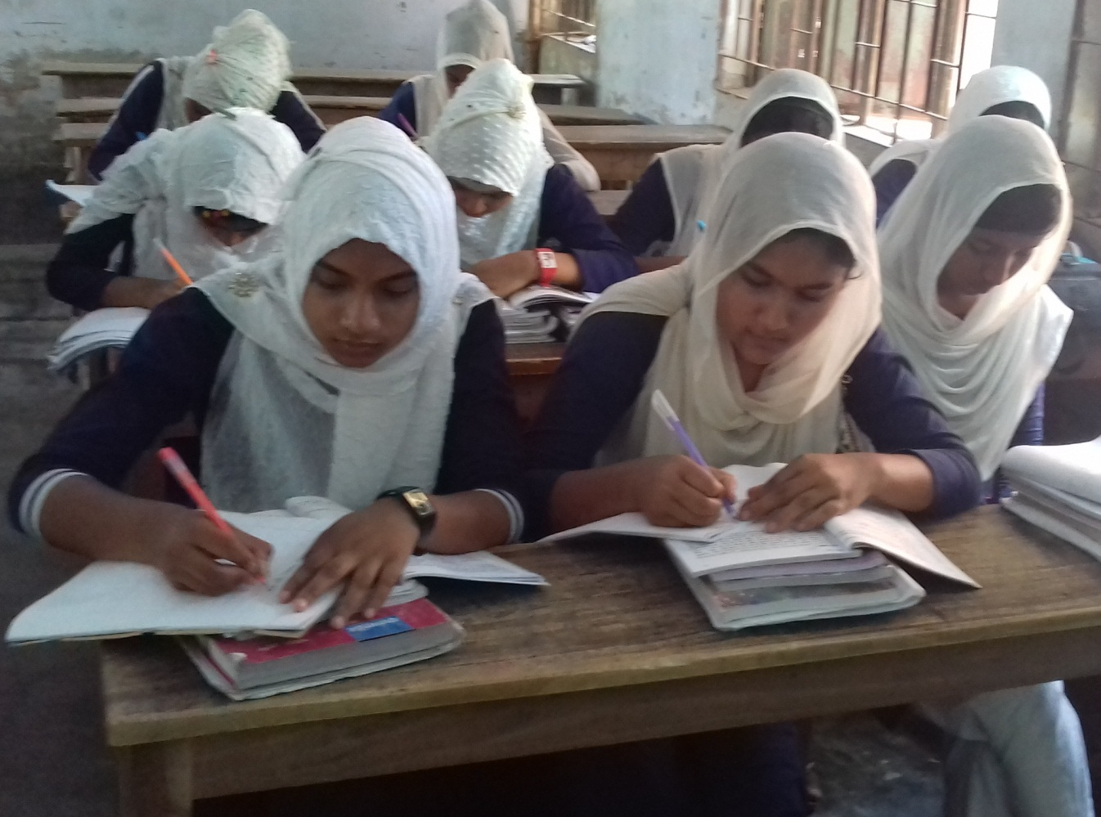
একক কাজ
১। কবি কোথায় জন্ম গ্রহণ করেন?
২। কবির কর্ম জীবন কী হিসেবে শুরু হয়?
৩। কবি কিভাবে মারা যান?

Slide 8
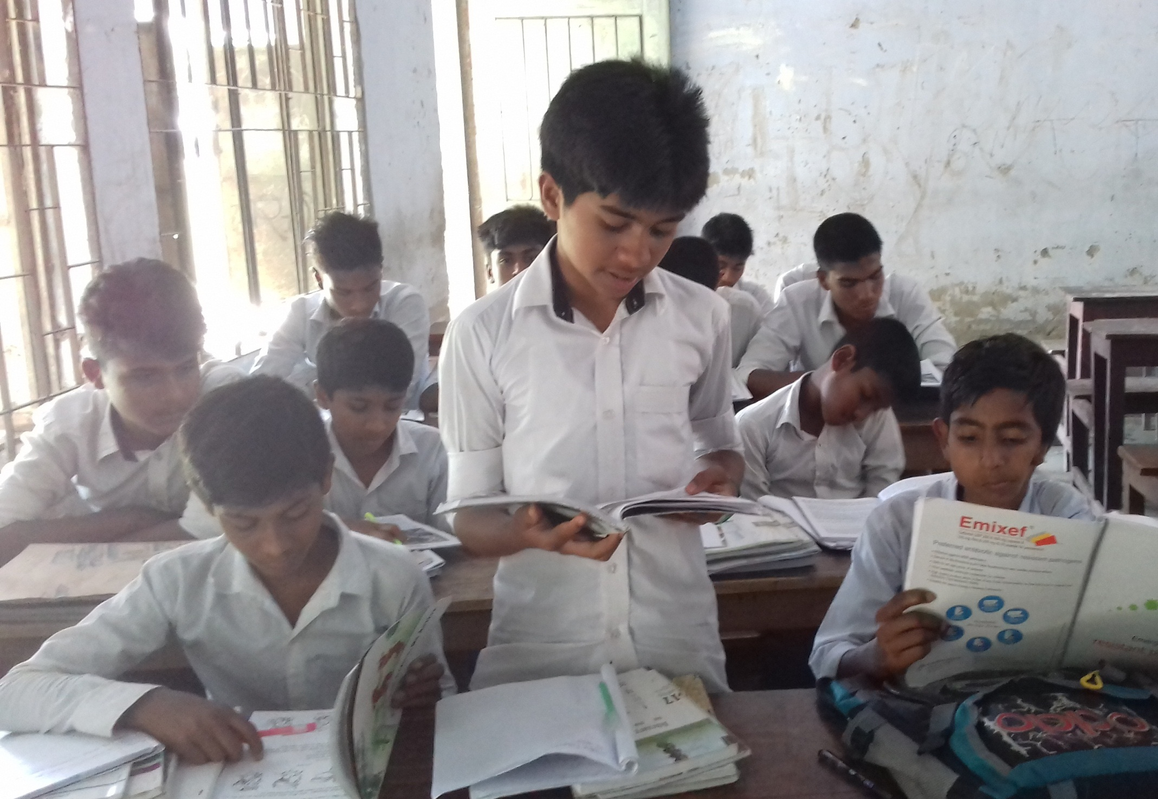
সরব পাঠ

Slide 9
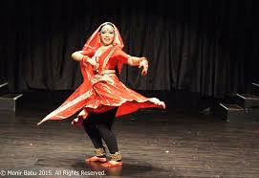
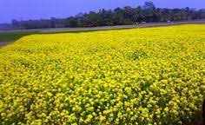
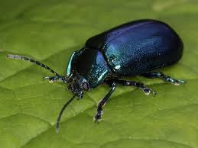
নতুন শব্দের অর্থ জেনে নিই
ঘুঙুর
নূপুর, পায়ের অলংকার
ডাঙা
শুকনো জায়গা, স্থলভূমি
সুদর্শন
এক ধরণের গুবরে পোকা

Slide 10
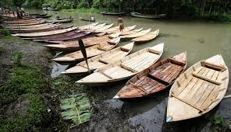
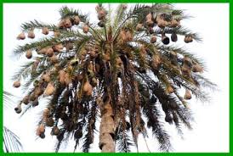
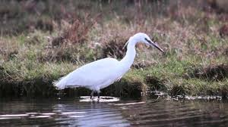
ডিঙা
ছোট নৌকা
নীড়ে
পাখির বাসায়
ধবল
সাদা

Slide 11
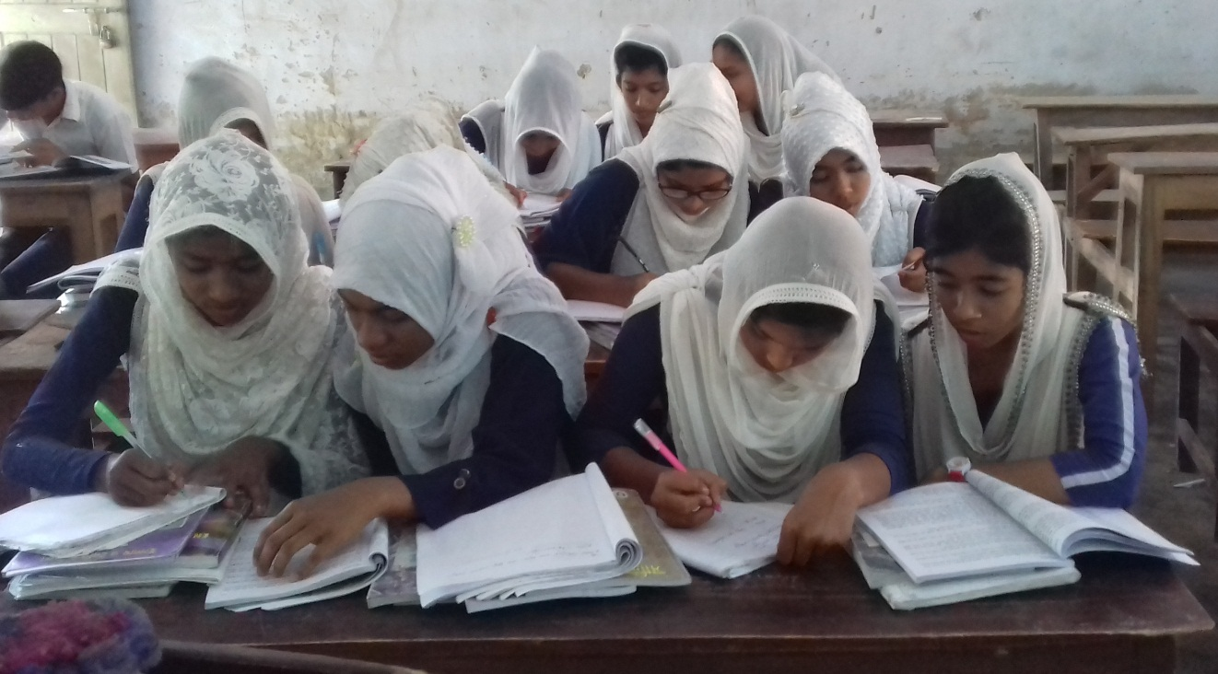
জোড়ায় কাজ
ডাঙা শব্দের অর্থ কী?
২. সুদর্শন শব্দের অর্থ কী?
ধবল শব্দের অর্থ কী?
উল্লেখিত শব্দগুলো দিয়ে দুইটি করে বাক্য রচনা কর।

Slide 12
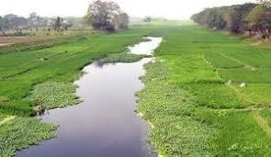
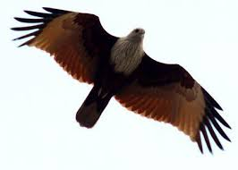
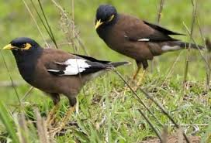
পাঠ বিশ্লেষণ
আবার আসিব ফিরে ধান সিঁড়িটির তীরে – এই বাংলায়
হয়তো মানুষ নয়- হয়তো বা শঙ্খচিল শালিকের বেশে ,

Slide 13
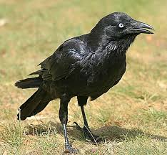
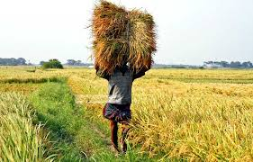
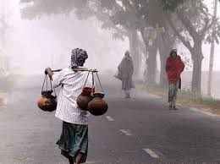
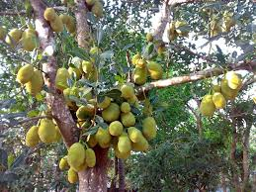
হয়তো ভোরের কাক হয়ে এই কার্তিকের নবান্নের দেশে
কুয়াশার বুকে ভেসে একদিন আসিব এ কাঁঠাল ছায়ায়;

Slide 14
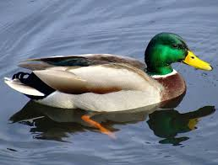
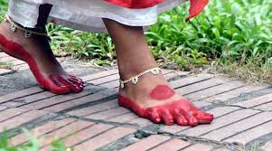
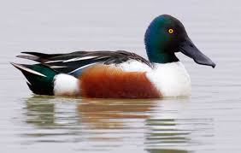
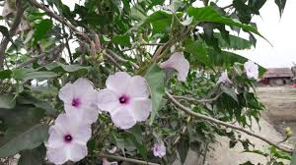
হয়তো বা হাঁস হবো – কিশোরীর ঘুঙুর রহিবে লাল পায় ,
সারাদিন কেটে যাবে কলমির গন্ধভরা জলে ভেসে ভেসে,

Slide 15
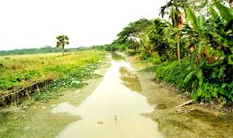
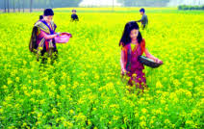
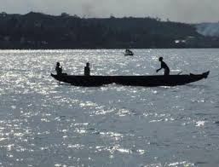
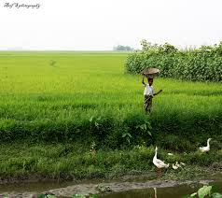
আবার আসিব আমি বাংলার নদী মাঠ খেত ভালবেসে
জলাঙ্গীর ঢেউয়ে ভেজা বাংলার এ সবজ করুণ ডাঙায়;

Slide 16
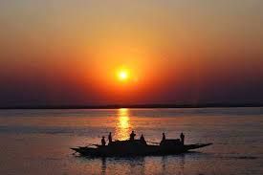
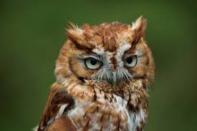
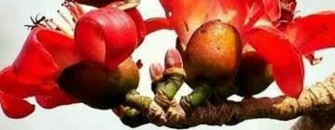
হয়তো দেখিবে চেয়ে সুদর্শন উড়িতেছে সন্ধ্যার বাতাসে;
হয়তো শুনিবে এক লক্ষ্মীপেঁচা ডাকিতেছে শিমুলের ডালে;

Slide 17
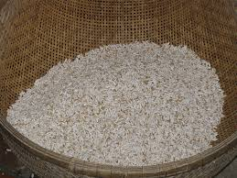
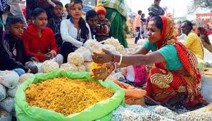
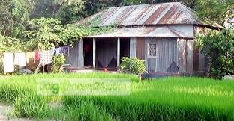
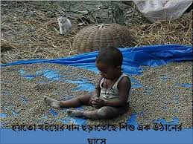
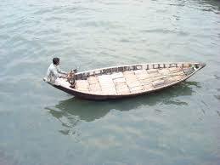
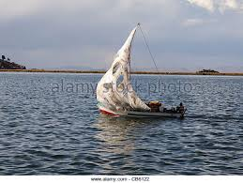
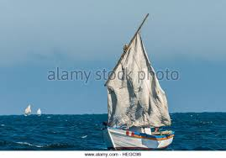
হয়তো খইয়ের ধান ছড়াতেছে শিশু এক উঠানের ঘাসে;
রূপসার ঘোলা জলে হয়তো কিশোর এক সাদা ছেঁড়া পালে

Slide 18
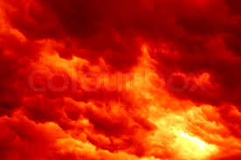
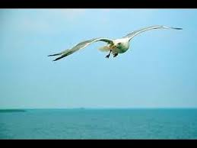
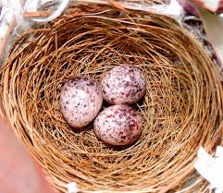
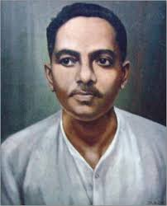
ডিঙা বায়-রাঙা মেঘ সাঁতরায়ে অন্ধকারে আসিতেছে নীড়ে
দেখিবে ধবল বক; আমারেই পাবে তুমি ইহাদের ভিড়ে-

Slide 19
মূল্যায়ন
উত্তর জেনে নিই
1. কবি কোথায় জন্ম গ্রহণ করেন?
বরিশাল
২. তিনি কত সালে মারা যান?
১৯৫৪ সালে ট্রাম দূর্ঘটনায়
৩. ডিঙা শব্দের অর্থ কী?
ছোট নৌকা
৪. নীড়ে শব্দের অর্থ কী?
পাখির বাসায়
৫. কবি কুয়াশার বুকে ভেসে কোথায় আসবে?
কাঁঠাল ছায়ায়
৬. সন্ধ্যার বাতাসে কী উড়ে?
সুদর্শন
৭. কিশোর কোথায় ডিঙা বায়?
রুপসার ঘোলা জলে

Slide 20
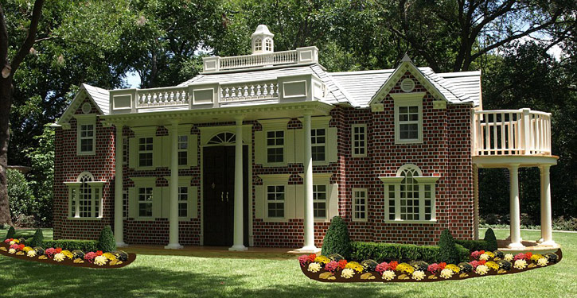
বাড়ির কাজ
১. তোমার নৌকা চড়ার অভিজ্ঞতা ১০ লাইনে লিখে আনবে।

Slide 21
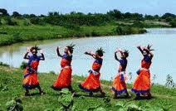
ধন্যবাদ

